Slide 1
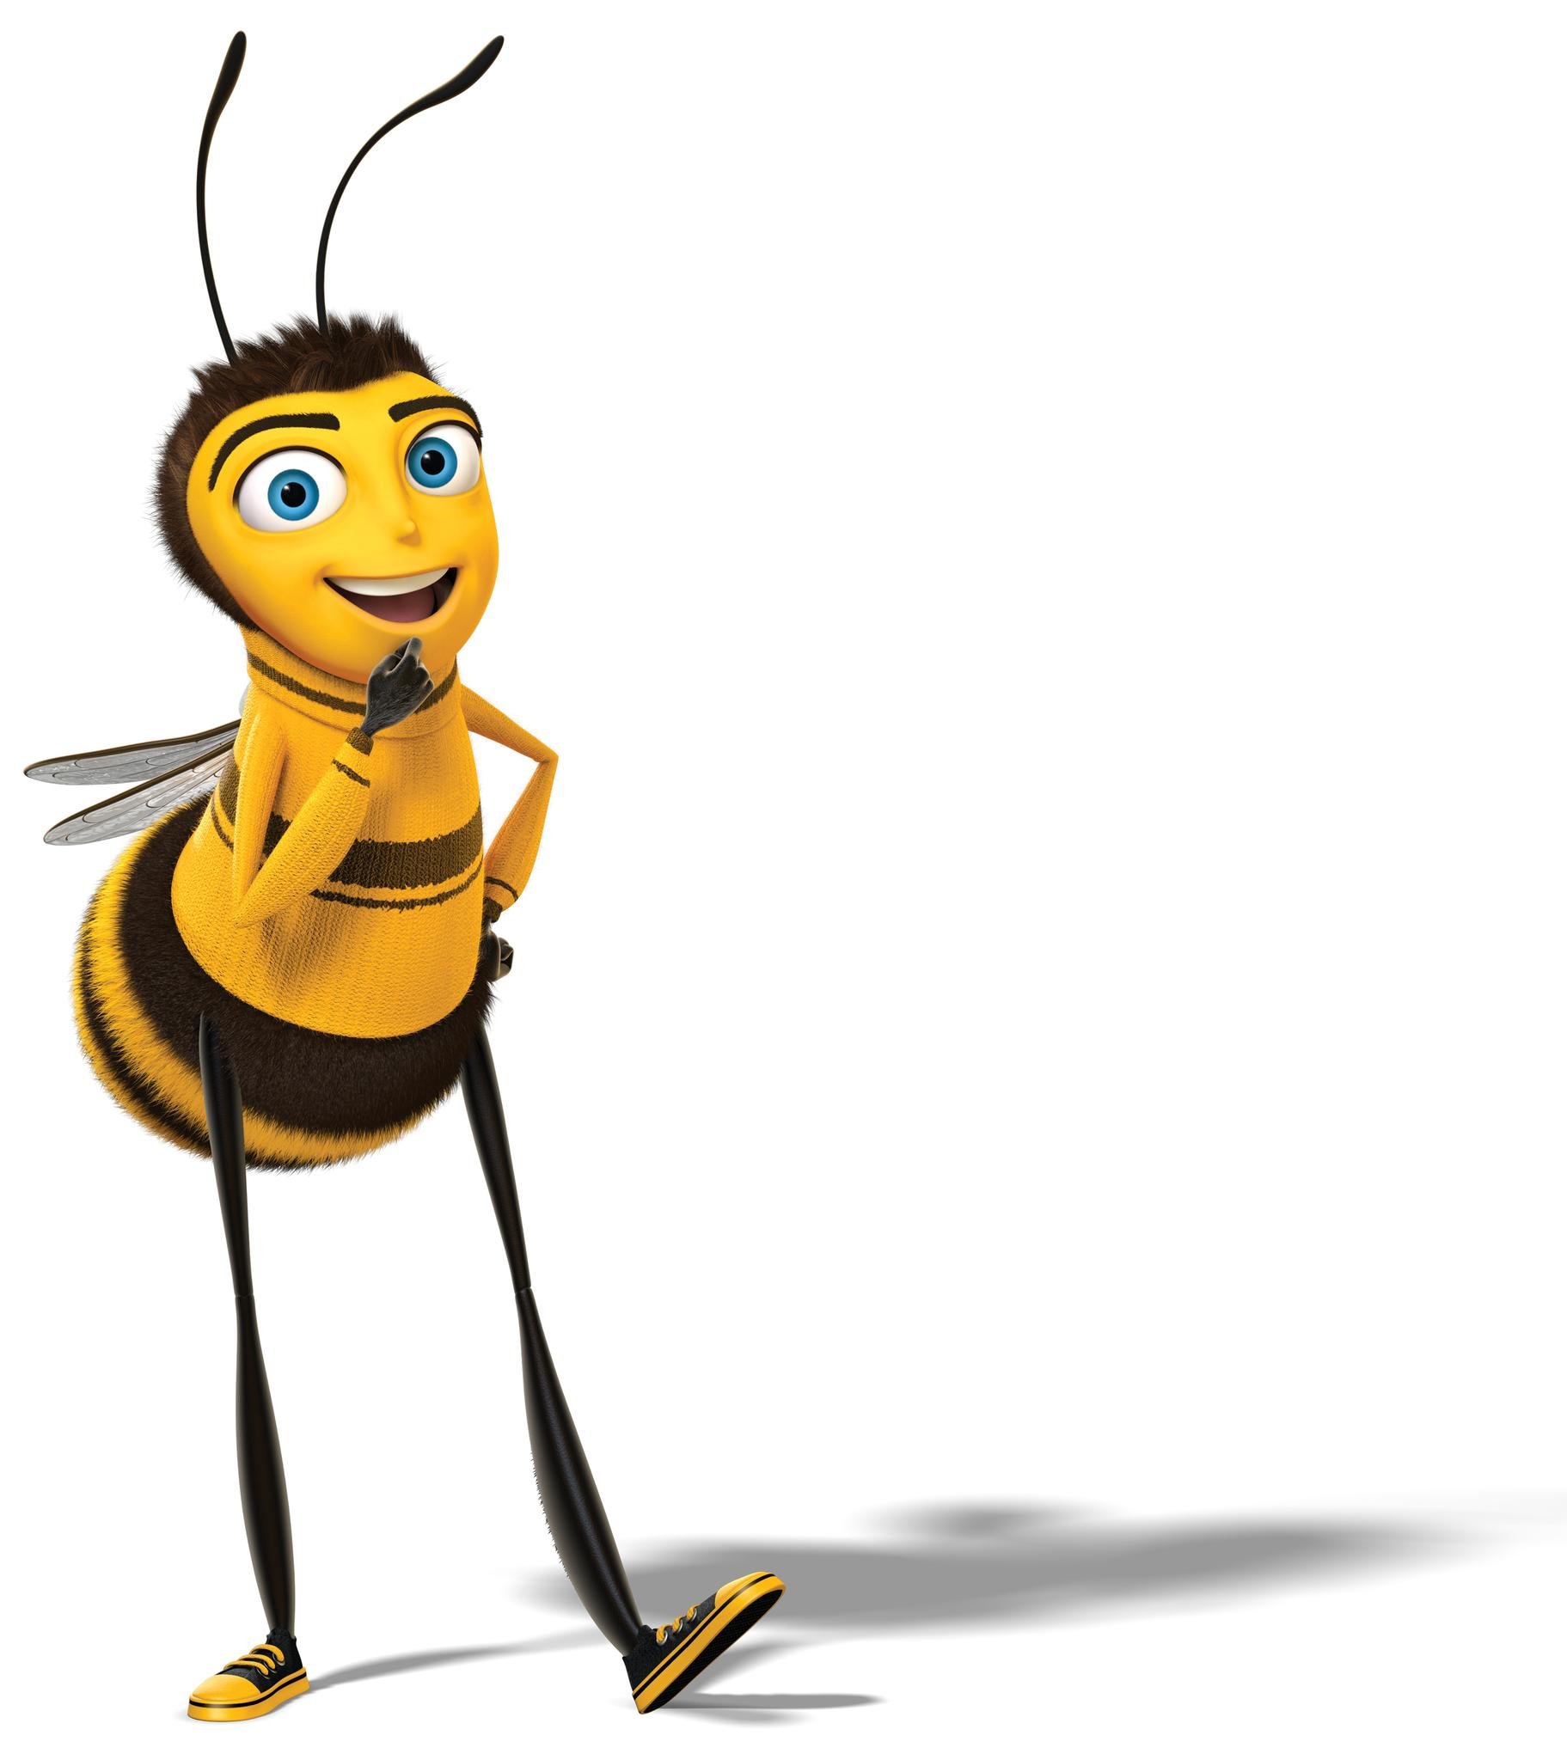
Bijensterfte
Natalie Borst
Mares Verbrugge
Enrikos Iossifidis
Notes:
Iedereen goed gespelt?? (snap je em: gespelT)

Slide 2
Het verhaal
Belang bij de bij (statisch)
Bestuiving
“Rendement” gewassen (Nederland minder)
(Groei wereldbevolking)
Natuurbehoud
Oorzaak sterfte
(beweeglijk)
Giftige Bestrijdingsmiddelen
Grootschalige landbouw / intensievere imker
Verstedelijking
Klimaatverandering (leefomgeving)
Gevolgen bijensterfte
(beweeglijk)
Minder bestuiving
Voedselschaarste
Minder biodiversiteit
Afname economische winst
(Slecht voor gezondheid??)
Notes:
De oorzaken (bestrijdingsmiddelen, opschalen landbouw, verstedelijking, klimaatverandering) vinden hun oorsprong in:
Meer mensen. Want: (1) Meer mensen = meer woningen, dus blijft er minder leefomgeving over voor de bij. Daarnaast zorgen meer mensen ook voor meer uitstoot en daardoor ook klimaatverandering in de leefomgeving van de bij.. En (2) meer vraag naar voedsel, zorgt voor intensievere en grootschaligere landbouw. Hierdoor wordt de kans op ziektes vergroot bij de gewassen en worden hiervoor dus meer bestrijdingsmiddelen gebruikt. Dit leidt ertoe dat er meer troep in de planten en bodem komt. Dit tot gevolg dat ons zwart-gele vriendje er onder komt te lijden.
Het redenen die worden gegeven bij het belang en de oorzaak zijn sterk verweven. De oplossing ligt dan ook hier (vergroenen steden, minder/geen gif, verbeteren leefomgeving bij).
Gevolgen: In Nederland is de bijensterfte niet rampzalig voor de voedselvoorziening (wel voor de natuur/biodiversiteit) aangezien de gewassen die afhankelijk zijn van bestuiving grootendeels in kassen worden gekweekt in NL. Maar dat is niet voor ieder land zo, en bijensterfte vindt wereldwijd plaats.
Niet doen: Bijensterfte = acuut probleem
Wel: Kijken welke data we kunnen gebruiken die laat zien welke factoren bij bijensterfte een rol spelen.
DUS: Zoeken van die data

Slide 3
Data visualisatie
Visualiseren van bijensterfte afgelopen jaren in NL en de wereld met daarin de relevante gebeurtenissen in die tijd;
Visualiseren van aanwezigheid van bepaalde factoren en bijensterfte;
Visualiseren van data die betrekking heeft op succesverhalen.
Notes:
http://www.clo.nl/indicatoren/nl0572-oorzaken-bijensterfte link hierboven laat de jaarlijkse wintersterfte zien.
(Vraag: Dus als wintersterfte = normale sterfte, dan blijft de bijenpopulatie gelijk?)

Slide 4
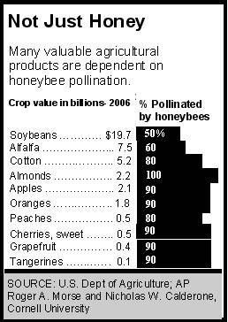
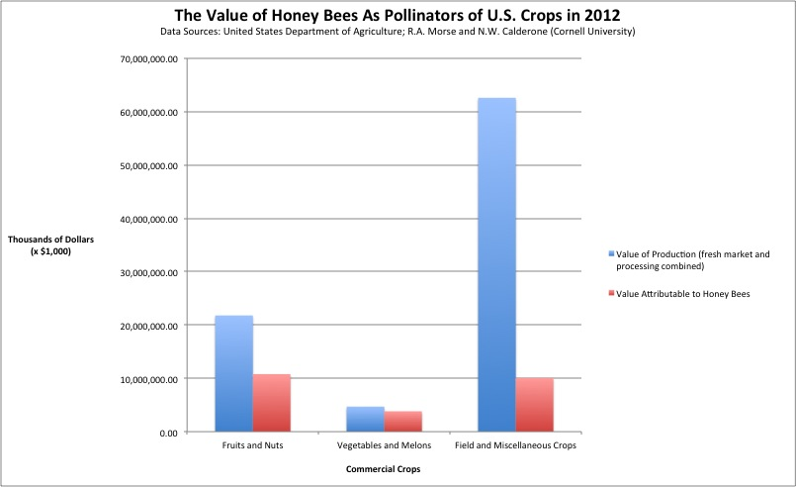
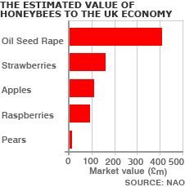
Graphs economisch belang bijen

